Slide 1


TOSHKЕNT IRRIGATSIYA VA QISHLOQ XO‘JALIGINI MEXANIZATSIYALASH MUXANDISLARI INSTITUTI
“BUXGALTЕRIYA HISOBI VA AUDIT”
KAFЕDRASI
“QISHLOQ VA SUV XO`JALIGI STATISTIKASI”
FANI
ЧОРВАЧИЛИК СТАТИСТИКАСИ.
MA'RUZACHI: KATTA O`QITUVCHI, M.E.RAXMATALIYEV

Slide 2
Режа:
Чорвачилик статистикасининг вазифалари.
Моллар бош сони кўрсаткичлари.
Чорвачилик маҳсулотлари ва моллар маҳсулдорлиги кўрсаткичлари.
Чорвачилик маҳсулотларини сифат кўрсаткичлари.
Моллар маҳсулдорлиги кўрсаткичлари.

Slide 3
ADABIYOTLAR
Tavsiya etayotgan adabiyotlarim yangi va foydalanishlaringiz uchun qulay hisoblanadi
1. Axmedov A.K ., Raxmataliyev M.E., Tashxodjayeva G.S. Qishloq va suv xo`jaligi statistikasi. Toshkent. TIQXMMI nashriyoti, 2021. - 205 bet.
2. Mamatqulov B.X, Utanov B.Q. Qishloq xo`jaligi statistikasi. Toshkent. TDIU nashriyoti, 2019. - 241 bet.
3. Rangaswamy R. A Textbook Of Agricultural Statistics. Tamil Nadu Agricultural University, Coimbatore. ISBN-13: 978-9388818995. 2020. - 531 Pages.
4. “O‘zbekiston Respublikasi Qishloq xo‘jaligini rivojlantirishning 2020 — 2030 yillarga mo‘ljallangan strategiyasini tasdiqlash to‘g‘risida”gi O‘zbekiston Respublikasi Prezidentining 2019-yil 23-oktabrdagi PF-5853-son Farmon.
5. “Chorvachilik tarmog‘ini yanada rivojlantirish va qo‘llab-quvvatlash chora-tadbirlari to‘g‘risida”gi O‘zbekiston Respublikasi Prezidentining 2019-yil 18-martdagi PQ-4243-son Qarori.

Slide 4
KIRISH
Чорвачилик қишлоқ хўжалигининг муҳим тармоғи бўлиб ҳисобланади. Бу тармоқ аҳолини юқори сифатли озиқ-овқат маҳсулотлари билан ва саноатнинг кўп тармоқларини хом ашё билан таъминлайди. Шунинг учун ҳам бу соҳанинг аҳволини ўрганиш ва янада ривожлантириш имкониятларини кўрсатиш катта аҳамиятга эгадир.
Чорвачиликнинг аҳволи ва унинг ривожланиши билан боғлиқ бўлган жараёнларнинг натижалари иқтисодий статистик кўрсаткичлар ёрдамида ифодаланади ва ўшалар асосида ўрганилади, таҳлил қилинади.

Slide 5
Чорвачилик статистиканинг вазифалари қуйидагилардан иборат:
чорва моллар ва паррандалар бош сонини тури, жинси ва ёшига қараб ҳисобга олиш;
чорвачилик маҳсулотларини ҳисобга олиш ва унга таъсир этувчи омилларни аниқлаш;
режа кўрсаткичларни (топшириқларни) бажарилишини таҳлил қилиш;
зоотехник тадбирларни самарадорлик даражасини ўрганиш;
турли мулк шаклларидаги хўжаликларда чорвачиликни ривожланиш даражасини аниқлаш;
озуқа базасини ҳолати ва уни чорвачилик талабларига жавоб бериш даражасини таҳлил этиш;
статистик таҳлил натижасида маҳсулот ишлаб чиқариш ва самарадорлигини оширишни имкониятларини аниқлаш.

Slide 6
Статистика чорвачилик аҳволини ва ривожланишини қўйидаги кўрсаткичлар тизими орқали ифодалайди:
Чорва моллари бош сони ва уларнинг таркибини ифодаловчи кўрсаткичлар;
Чорва молларини такрор ишлаб чиқариш кўрсаткичлари;
Чорва молларининг маҳсулдорлиги кўрсаткичлари;
Зоотехник чора-тадбирлар кўрсаткичлари;
Чорвачилик ялпи, соф ва товар маҳсулотлари кўрсаткичлари.

Slide 7
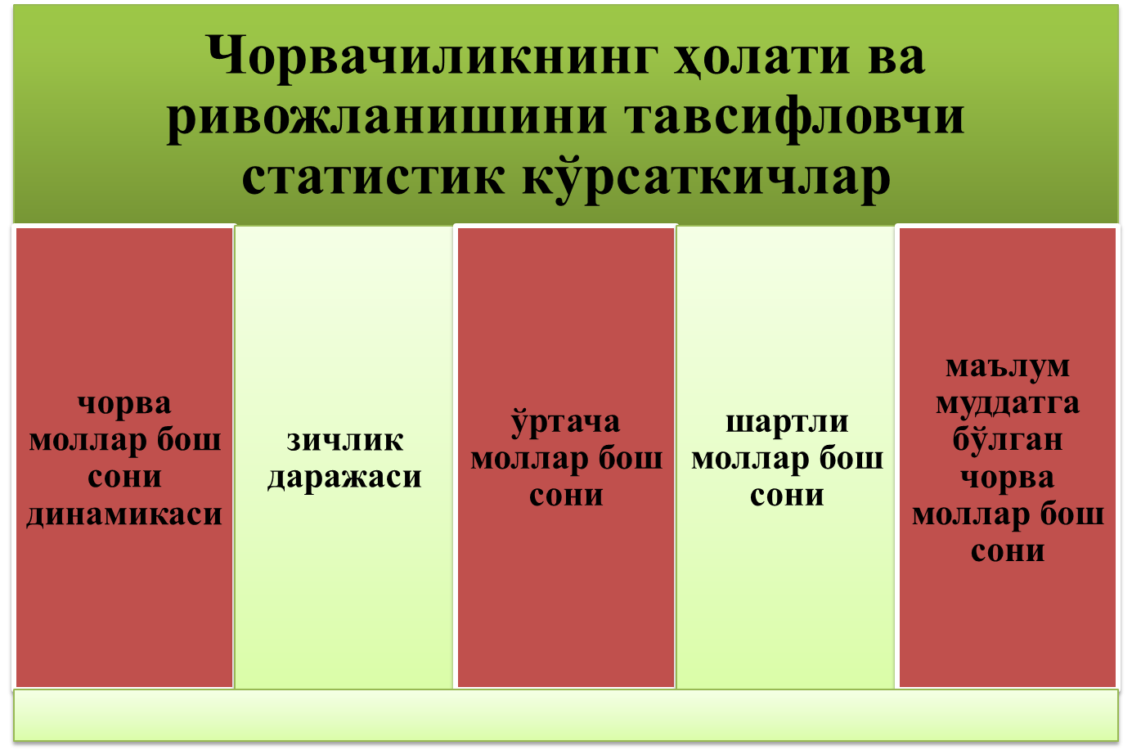

Slide 8
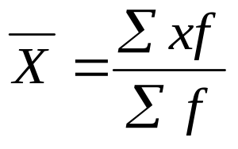
Молларнинг ойлик, кварталлик ва йиллик ўртача бош сонини аниқлаш учун ўртача арифметик ва ўртача хронологик формулаларидан фойдаланиш зарур.
Агар у ёки бу турдаги молларнинг бош сони ҳар куни аниқланган бўлса, уларнинг маълум давр учун ўртача бош сонини аниқлаш ўртача арифметик тортилгаи миқдорлар формуласи орқали амалга оширилади:
бунда, х – ҳар куни боқилган (озиқлантирилган) моллар бош сони;
f – моллар боқилган даврдаги календар кунлар сони.
Озиқлантирилган моллар бош сонини (х) календар кунлар сонига (f) кўпайтирилса, озуқа-кунлари сони келиб чиқади.
Демак, xf – озуқа кунларини беради.

Slide 9
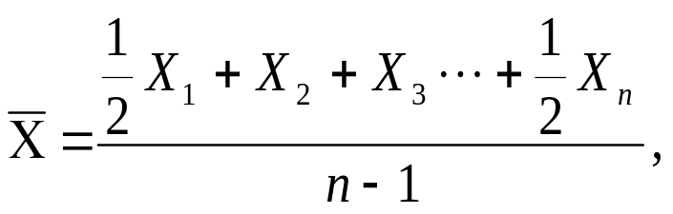


Агар молларнинг бош сони ҳар ой бошига маълум бўлса, бундай ҳолатда у ёки бу давр учун уларнинг ўртача бош сонини аниқлаш учун ўртача хронологик миқдорлар формуласидан фойдаланиш мумкин:
бунда,
ва ҳоказолар ҳисобот йилининг 1 январидан бошлаб ҳар қайси ойнинг бошида мавжуд бўлган моллар бош сонини билдиради;
- келгуси йилнинг 1 январига бўлган моллар сони;
n – саналар сони (квартал бўлса nқ4, йил бўлса nқ13).
Ушбу кўрсаткични ҳисоблашда йил (давр) боши ва йил (давр) охиридаги моллар сонининг ярми олинади.

Slide 10
Вазирлар Махкамасининг 1998 йил 15 июлдаги 300-сонли қарори билан тасдиқланган «Фермер хўжалигини юритиш учун ер участкаларини фуқароларга узоқ муддатли ижарага бериш тартиби» тўрисидаги 3-иловага мувофиқ қуйидаги коэффициентлардан фойдаланиб чорва молларии шартли бош сонини аниқлаш мумкин:
Қорамоллар (сигирлар, насл олинадиган буқалар, бўрдоқига боқиладиган новвослар) ва отлар | 1,0
Ёш қорамоллар | 0,6
Қўй ва эчкилар | 0,1
Чўчқалар | 0,3
Паррандалар | 0,025

Slide 11
«Чорва молларини шартли бош сони» кўрсаткичи умумиқтисодий характерга эга бўлган ҳисобларда ишлатилади. Масалан, чорва моллари мутлақ сонлари динамикасини таҳлил қилишда ёки уларни ҳудудлар бўйича жойлашувини солиштиришда, кўплаб нисбий кўрсаткичларни аниқлашда, жумладан, жон бошига, қишлоқ хўжалигига яроқли бўлган ерларнинг 1 ёки 100 гектарига тўғри келадиган моллар бош сонини ва бошқа иқтисодий кўрсаткичларни аниқлашда молларни шартли сони кенг ишлатилади.

Slide 12
Чорвачилик ҳолатини таҳлил қилишда энг кўп қўлланиладиган кўрсаткич – чорва молларини бош сони динамикаси кўрсаткичидир.
Таҳлил натижасида чорва молларини бош сонини мутлақ қўшимча ўзгариши, ўсиш (камайиш) суръати кўрсаткичларини ҳисоблаш мумкин.
Бу кўрсаткичларни ҳисоблаш икки - базисли ва занжирсимон усулда амалга оширилади.

Slide 13
Моллар зичлиги деб ўртача 100 га қишлоқ хўжалигига яроқли ерларга тўғри келадиган моллар бош сонга айтилади.
Бу кўрсаткични ҳисоблаш учун моллар бош сонини қишлоқ хўжалигига яроқли ерларга нисбатини олиб 100 га кўпайтириш лозим.

Slide 14
Барча моллар турлари асосий ишлаб чиқариш йўналиши бўйича икки гуруҳга бўлинади:
Маҳсулдор моллар
Иш ҳайвонлари
Маҳсулдор молларга қорамол, чўчқа, қўй ва эчкилар, иш ҳайвонларига отлар, эшаклар, туялар, хачирлар киради. Иш ҳайвонлари таркибига маҳсулдор моллар турларининг маълум гуруҳлари ҳам киради, масалан, иш хўкизлари, катта ёшдаги маҳсулдор ва иш ҳайвонлари меҳнат воситаси бўлиб ҳисобланиб, асосий фондлар таркибига киради.
Ёш ва бўрдоқига боқилган моллар меҳнат предметлари бўлиб ҳисобланади ва шунинг учун улар айланма маблағлар таркибига киради.

Slide 15
Чорва молларни такрор ишлаб чиқариш жараёнининг кўрсаткичлари:
Она молларни қочирилиш коэффициенти;
Она молларни буқалар билан таъминланиш коэффициенти;
Она моллардан фойдаланиш коэффициенти;
Бола олиш коэффициенти;
Она молларнинг қисир қолиш коэффициенти;
Пода сафини таъмирловчи ёш моллар билан тўлдириш коэффициенти;
Молларни нобуд бўлиш коэффициенти;
Молларни сақлаб қолиш коэффициенти.

Slide 16
Маҳсулдорлик кўрсаткичлари чорвачиликда моллардан фойдаланиш даражасини ифодалайди.
Маҳсулдорлик деганда ўртача бир бош чорва молдан олинган маҳсулот тушунилади.
Маҳсулдорлик кўрсаткичлари алоҳида (индивидуал) ва ўртача кўрсаткичларида кўрсатилади.

Slide 17
Статистика чорвачилик маҳсулотларини икки гуруҳга бўлиб ўрганади:
1.Чорва молларининг табиий-ҳаётий фаолиятининг маҳсулотлари.
2.Чорва моларининг ўстирилиши-дан олинган маҳсулотлар.

Slide 18
Чорвачилик маҳсулотларини ҳисобга олиш усуллари
Қиймат ҳисобида – йил бошидаги моллар қийматига сотиб олинган моллар қиймати қўшилади, четга сотилган ва хўжаликда сўйилган моллар айрилиб, йил охиридаги молнинг қиймати аниқланади
Тирик вазн ҳисобида – олинган наслни тирик вазнига, ёш молларни вазнини ўсиш ва бўрдоқига боқилган молларни қўшилган вазни қўшилиб, ҳаром ўлган молларни вазни чегрилиб ташланади

Slide 19
Ўстириш маҳсулотларини (тирик вазнда гўштга топширилган ва сотилган моллар) истеъмол қилиш саноат асосида қайта ишлаб чиқариш билан боғлиқ бўлади. Қайта ишлаб чиқаришга дучор бўлган ҳар қандай маҳсулот қишлоқ хўжалик маҳсулотига кирмайди, у саноат маҳсулоти деб аталади ва бу жараённи саноат статистикаси ўрганади. Аммо ишлаб чиқарилган гўшт ҳажмини чорвачилик статистикаси аниқлайди, чунки чорвачиликдаги гўшт йўналишидаги қорамолчилик, чўчқачилик ҳамда қўйчилик ва паррандачилик соҳаларининг кўп қисмининг асосий мақсадлари моллар ва паррандаларни гўшт учун ўстиришдан иборат бўлади.

Slide 20
Чорвачилик маҳсулотининг энг муҳим кўрсаткичларидан бири бўлиб сут етиштириш ҳисобланади. Хўжаликларда етиштирилган ялпи сут миқдорига сут йўналишидаги сигирлардан ҳақиқий соғиб олинган ҳамма сут киради, яъни сигирлардан соғиб олинган сутларнинг жами миқдори ялпи сут деб аталади. Сигирлардан ажратилмасдан ўстирилаётган бузоқларнинг эмган сутлари ялпи сут миқдорига киритилмайди, чунки уларнинг миқдорини аниқ ҳисоблаш қийиндир.

Slide 21
Сут маҳсулдорлиги - бу ўртача бир сигирдан соғиб олинган сут миқдори.
Сут маҳсулдорлиги кўрсаткичлари
Ўртача бир бош озиқлантирила-диган сигир ҳисобига соғиб олинган сут миқдори
Ўртача бир бош соғин сигир ҳисобига соғиб олинган сут миқдори

Slide 22
Ўртача бир бош озиқлантириладиган сигир ҳисобига соғиб олинган сут миқдорини (сут маҳсулдорлигини) аниқлаш учун сут йўналишидаги сигирлардан соғиб олинган жами сут миқдорини уларнинг ўртача бош сонига бўлиш керак.
Соғин сигирнинг сут маҳсулдорлигини аниқлаш учун сут йўналишидаги сигирлардан соғиб олинган жами сут миқдорини соғин сигирларнинг ўртача бош сонига бўлиш керак.

Slide 23

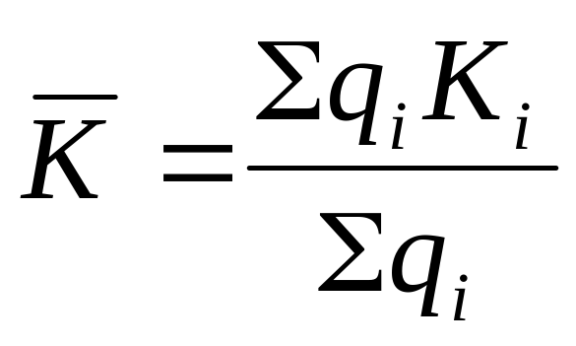
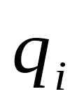

Сигирларнинг маҳсулдорлигини белгиловчи муҳим кўрсаткич сутнинг сифатидир. Сутнинг сифати ундаги тўйимли моддалар, айниқса ёғлилик миқдори билан белгиланади. Сутнинг сифати сигирларнинг зотига, ёшига, озуқа рациони ва боқиш шароитига боғлиқдир. Сутнинг ўртача ёғлилиги кўрсаткичини қуйидаги формула ёрдамида аниқлаш мумкин:
- сутнинг ҳар тушуми бўйича ёғлилик фоизи;
- сутнинг ҳар тушуми бўйича миқдори.

Slide 24
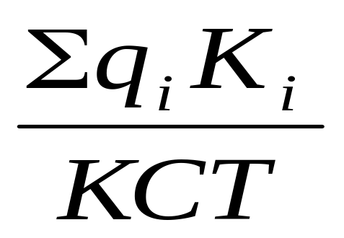
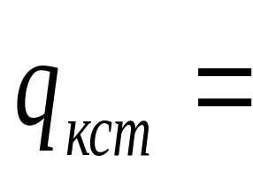
Сут маҳсулдорлиги даражасини аниқлашда сутнинг сифати ҳисобга олиниши керак. Бунинг учун аввало умумий олинган сут стандартли ёғлилик сутга айлантириш керак.
Стандартли ёғлилик сут миқдорини қуйидаги формула ёрдамида аниқланади:
КСТ – стандартли ёғлилик даражаси.

Slide 25
Чорва моллари табиий - ҳаётий фаолиятининг маҳсулотларидан бири бўлиб, жун маҳсулоти ҳисобланади. Етиштирилган ялпи жун миқдорига тирик қўй ва туялардан қирқиб олинган жами жун, ҳамда эчқилардан олинган тивит киритилади. Сўйилган ва ўлганг моллардан олинган жун қишлоқ хўжалигида етиштирилган жун миқдорига киритилмайди, чунки саноат маҳсулотига киритилади.

Slide 26
Хўжаликларда етиштирилган жун миқдори физик миқдорда ҳисобга олиб борилади. Хўжаликлар бўйича бу кўрсаткич таққослана олмайди, чунки айрим хўжаликларда, туманларда жунни қирқиб олиш олдидан уни тозалаш мақсадида қўйларни сув ҳавзалари (ҳовузлар) орқали ҳайдалиб ювилтирилади. Шундай қўйлардан олинган жун тозаланмаган жундан фарқ қилади. Шу кўрсаткичларни таққослама ҳолатга келтириш учун тозаланган жунларни белгиланган коэффициентлар бўйича тозаланмаган жунга айлантириб олинади.

Slide 27
Жун маҳсулдорлиги деб ўртача бир қўйдан қирқиб олинган жун миқдори тушунилади. Бу ерда чорвачиликнинг бошқа тармоқлардан фарқи шундаки, моллар ўртача йиллик сони ўрнига йил бошидаги қўйлар сони олиниб, шу кўрсаткичга нисбатан ўртача жун маҳсулдорлиги аниқланади.
Ўртача бир бош қўй ҳисобига етиштирилган жун миқдорини аниқлаш учун ялпи етиштирилган жун миқдорини йил бошидаги қўйлар сонига бўлиш керак.

Slide 28
Чорва молларини ўстирилишидан олинадиган маҳсулотларнинг миқдорини икки хил усул билан аниклаш мумкин:
Бевосита ҳисобга олиш усули;
Расчёт тузиш йўли билан аниқлаш усули.

Slide 29
Чорва молларни ўстириш маҳсулотини бевосита ҳисобга олиш усули билан аниқлаш дейилганда, жорий йилда туғилган чорва моллари болаларининг вазнини, ўстирилаётган ёш молларнинг ўсиш вазнини ҳамда боқувга қўйилган ёш ва катта молларнинг ўсиши ва семиришини тарозида тортиб, кейинчалик жамлаш йўли билан жами миқдорини аниқлаш тушунилади. Нобуд бўлган моллар вазни ўстириш маҳсулотларининг миқдоридан чиқариб ташланади.

Slide 30
Ўстириш маҳсулотининг миқдорини расчёт тузиш йўли билан аниқлаш учун, йил охиридаги молларнинг тирик вазнига асосий пода сафига кўчирилган ёш моллар, хўжаликда сўйилган ва хўжаликдан ташқарига сотилган моллар вазни қўшилиб, йил бошидаги молларнинг тирик вазни чиқариб ташланади. Бундан ташқари, четдан кирим қилинган молларнинг вазни ҳам чиқариб ташланиши керак, чунки у бошқа хўжаликларнинг маҳсулоти бўлиб, ўша жойда ҳисобга киритилган бўлади.

Slide 31
Ўстиришдаги чорва молларининг гўшт маҳсулдорлиги қуйидаги кўрсаткичлар орқали ифодаланади:
Бир бош молнинг ўртача вазни;
Ўртача суткалик ўсиш вазни;
Бир бош мол ҳисобига етиштирилган ўртача маҳсулот миқдори;
Сўйим вазнининг тирик оғирликка нисбатан салмоғи (сўйим вазнининг чиқим коэффициенти);

Slide 32
Чорва молларини ўстириш маҳсулотларига улардан олинган болаларининг тирик вазни, ўстирилаётган ёш моллар вазнининг ўсиши ва боқувдаги ёш ва катта молларнинг ўсиш ва семириш вазнлари киради. Асосий пода таркибидаги молларнинг ўсиши чорва молларини ўстирилишидан олинадиган маҳсулотларга киритилмайди.

Slide 33
Бир бош молнинг ўртача вазнини аниқлаш учун ўстириш ва боқувдаги жами моллар вазнини уларнинг ўртача жами бош сонига бўлиш керак.
Ўстириш ва боқувдаги молларнинг бир суткадаги ўртача ўсиш вазнини аниқлаш учун жами ўсиш вазнининг миқдорини боқиш давридаги озуқа кунлари сонига бўлиш керак.

Slide 34
Бир бош мол ҳисобига етиштирилган ўртача маҳсулот миқдорини аниқлаш учун жами етиштирилган маҳсулот (ялпи вазн) миқдорини уларнинг боқиш давридаги ўртача сони (ўртача йиллик сони) га бўлиш керак.
Сўйим вазнининг чиқим коэффициентини аниқлаш учун сўйим вазнининг жами миқдорини уларнинг жами тирк вазнига бўлиш керак.

Slide 35
E’TIBORINGIZ
UCHUN
RAXMAT!

